Slide 1
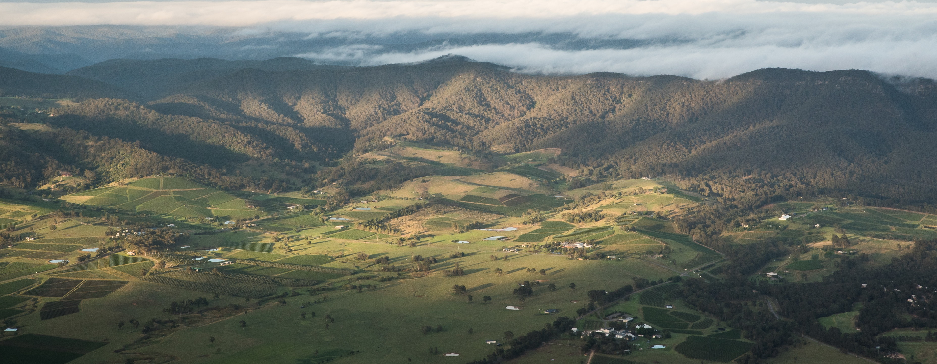
헌터 밸리
Notes:
헌터 밸리 양조자들은 기존 및 신규 품종과 다양한 스타일, 기법을 실험 중이다. 이 지역의 유명한 세미용 와인이 그러했듯, 시간이 지날수록 점점 더 좋은 와인을 생산하고 있다.
슬라이드 노트에는 추가 정보와 추천 토론 주제가 포함되어 있다. 프리젠테이션 자료를 비롯한 추가 주제 및 자료 다운로드는 www.australianwinediscovered.com을 참조한다.

Slide 2


광활하고 다양한 기후와 수백만 년의 세월을 거쳐 만들어진 풍경 속에서 자란 포도로 빚어낸 호주산 와인 한 잔에는 이야기가 담겨 있습니다.
우리보다 앞선 세대처럼, 우리의 현대 와인 생산자와 제조자들은 열정적이고, 회복력이 강하며, 창의적입니다. 오래된 기술을 완벽하게 다듬기 위한 새로운 방법을 끊임없이 탐구하고 있습니다. 우리 공동체는 상호 존중과 훌륭한 와인을 만드는 것에 대한 공통된 사랑으로 연결되어 있으며, 미래 세대가 즐길 수 있도록 자연의 경이로움을 보호합니다. 우리의 고대 땅에 현대적인 사고방식을 접목하여, 우리는 유쾌한 실험을 매우 중요하게 생각합니다.
모험의 맛을 찾고 있다면, 호주산 와인을 나침반으로 삼으세요. 호주산 와인 한 병을 통해 호주의 경이로움을 경험하게 될 것입니다. 우리의 문화와 땅을 정의하는 모험과 다양성을 다시 한번 일깨워 줄 것입니다.

Slide 3
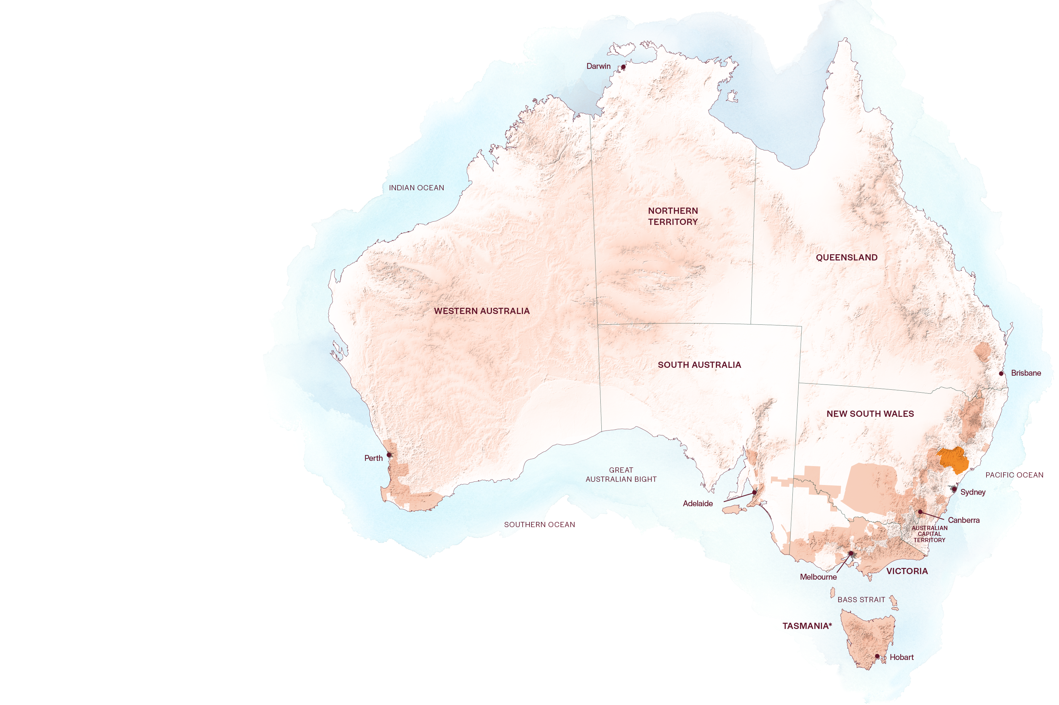
호주
헌터 밸리

Slide 4
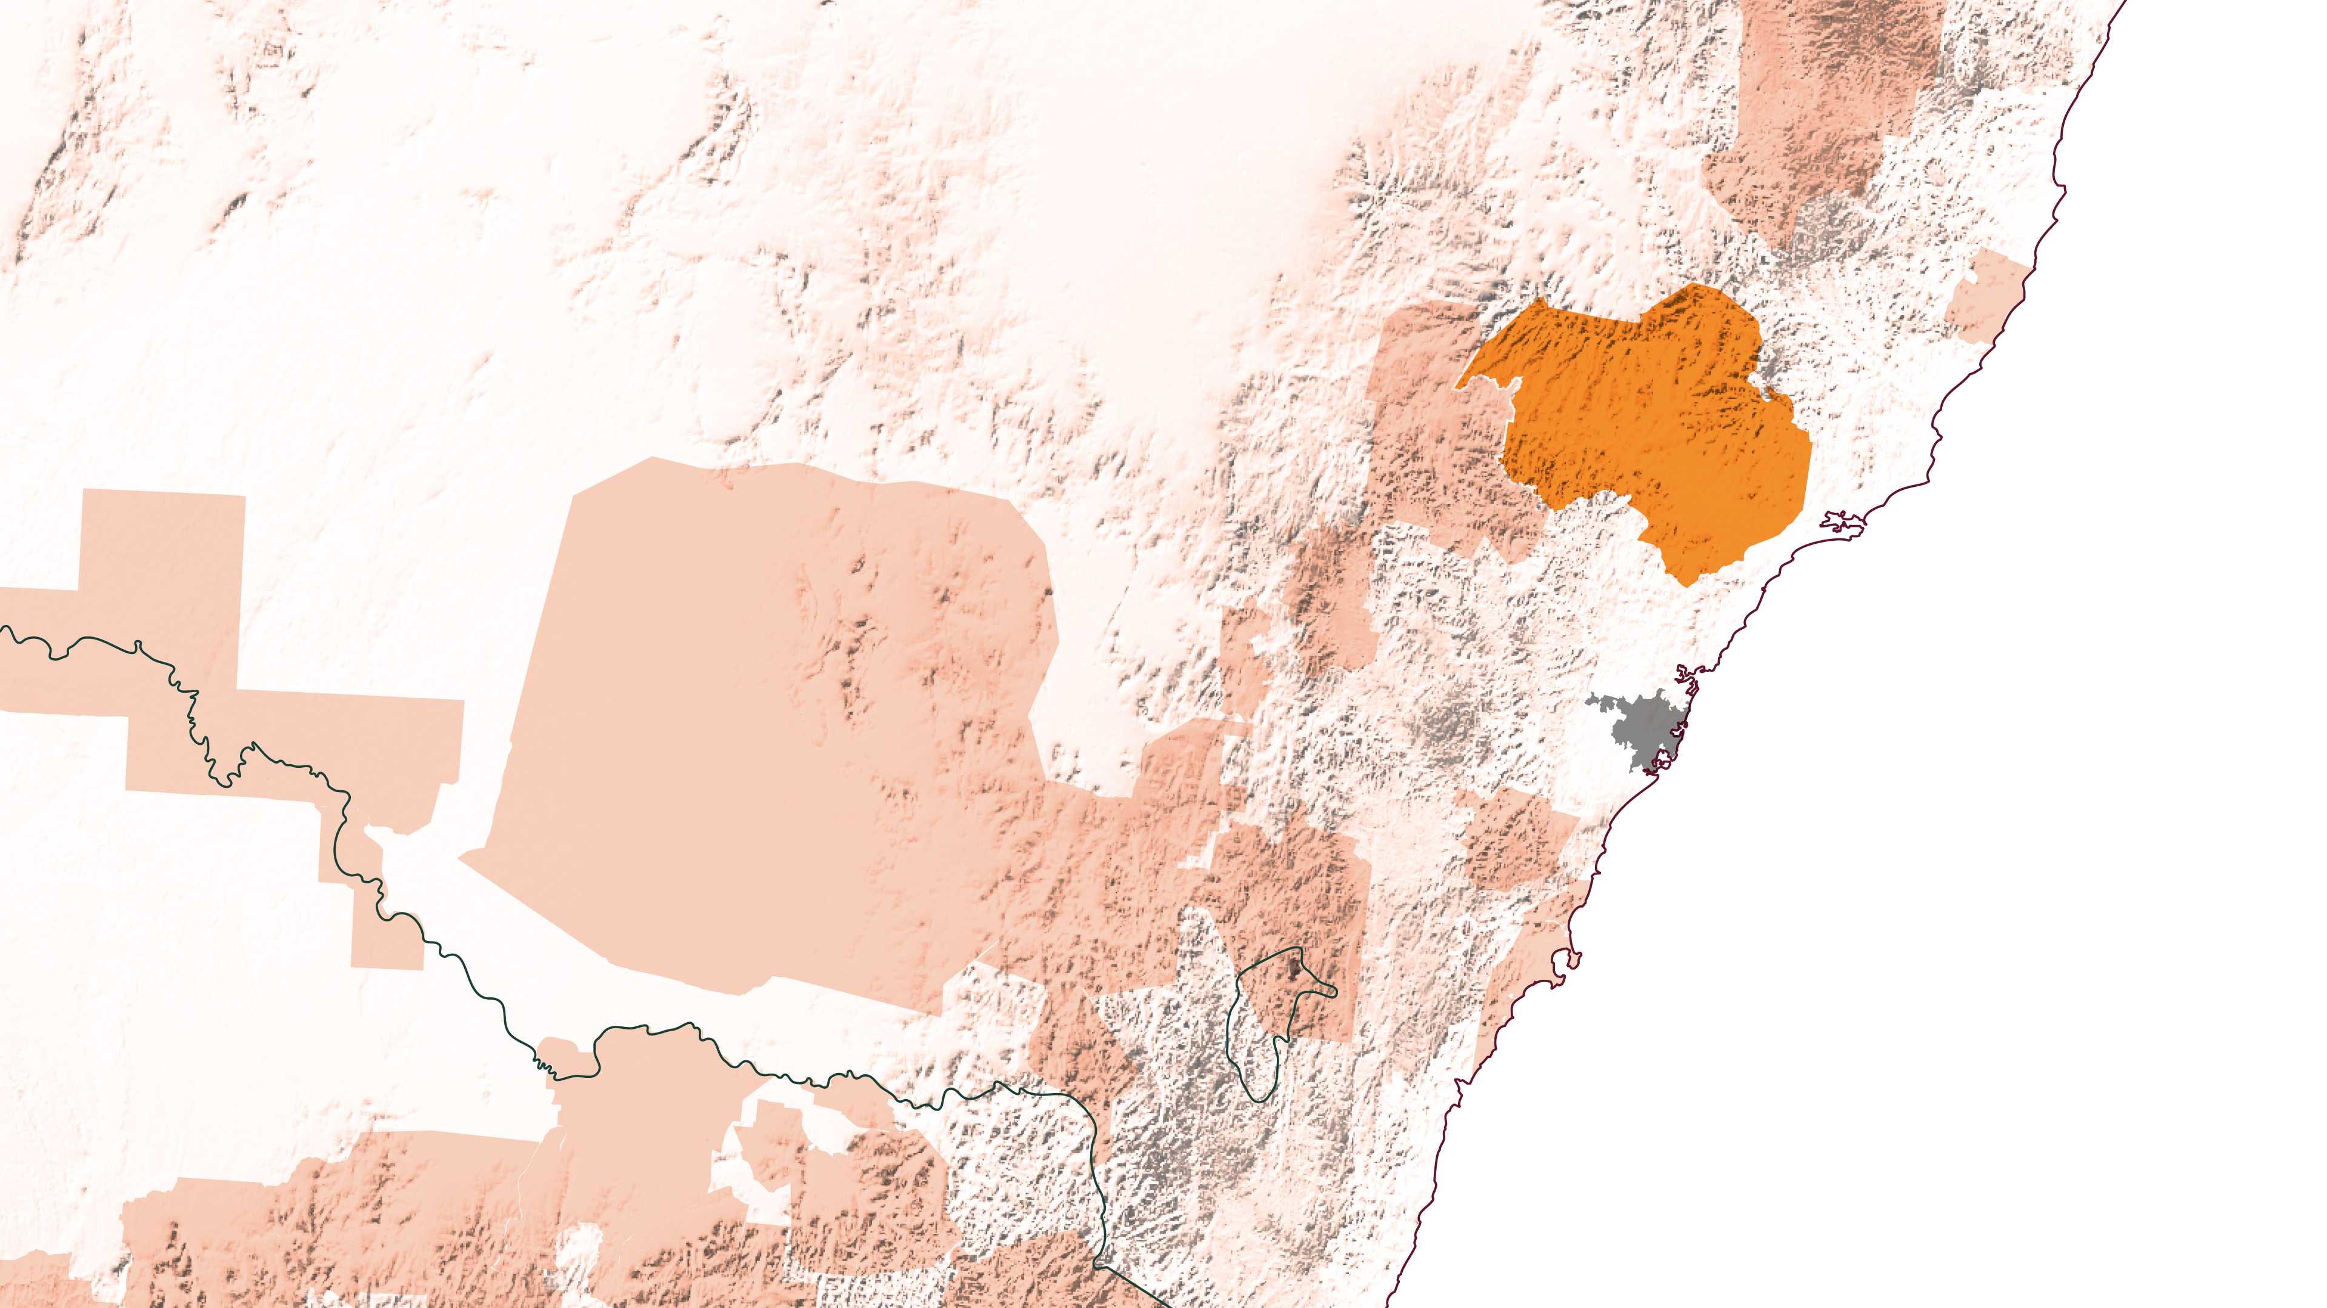
뉴사우스웨일즈
헌터 밸리
시드니
Notes:
뉴사우스웨일즈 주 시드니에서 북쪽으로 약 160km 떨어진 곳에 위치한 헌터 밸리는 매우 인기 있는 관광지이다. 북쪽과 서쪽, 남서쪽으로는 Great Dividing Range와 인접해 있으며, 곳곳에 이 지역을 대표하는 포도밭이 입지한, 녹음이 우거진 언덕 지형의 국립공원으로 둘러싸여 있다.

Slide 5
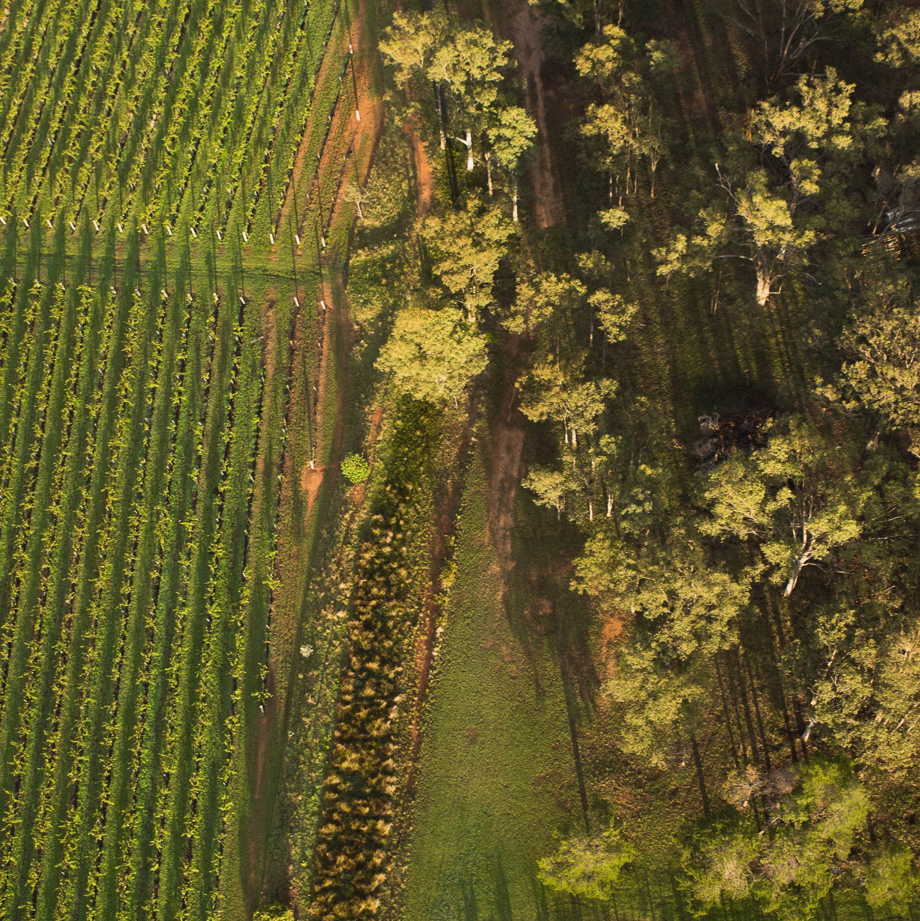
헌터 밸리
호주 와인의
발상지
호주에서 가장 오래된 와인 산지 중 하나인 헌터 밸리는 여전히 호주 와인업계의 주인공.
온화하고 습한 기후
세계적 수준의 세미용, 샤르도네, 쉬라즈 생산
세계에서 가장 오래된 포도나무가 생존해 있는 곳
인기 관광지
Notes:
잠시 시간을 내어 헌터 밸리 지역의 대표적인 스타일 와인을 시음하는 것도 좋다. 공식 시음은 프로그램 후반에 진행한다.

Slide 6
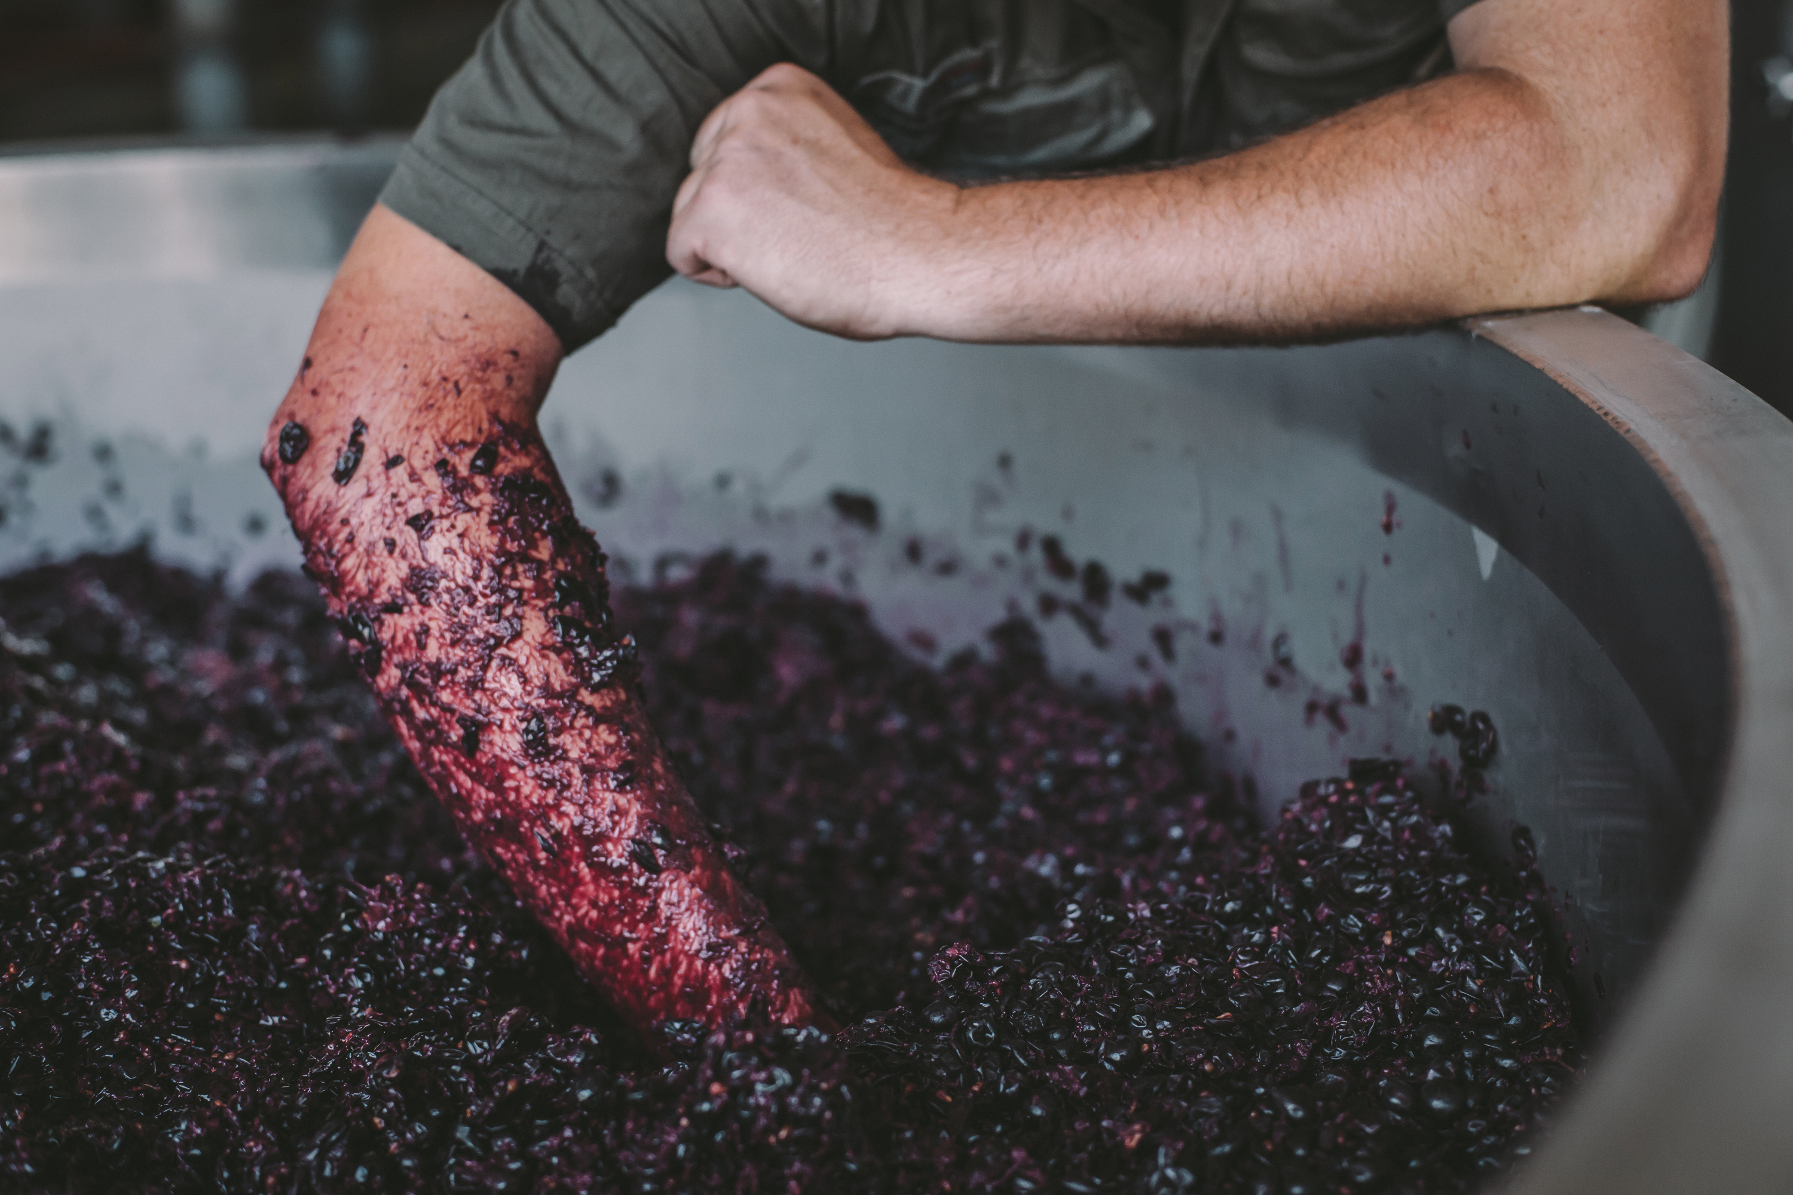
오늘 강의
주제
헌터 밸리의 역사
지리, 기후 및 토양
포도 재배 및 토양
포도 재배 및 양조
올드 바인
주요 품종
와인 양조

Slide 7
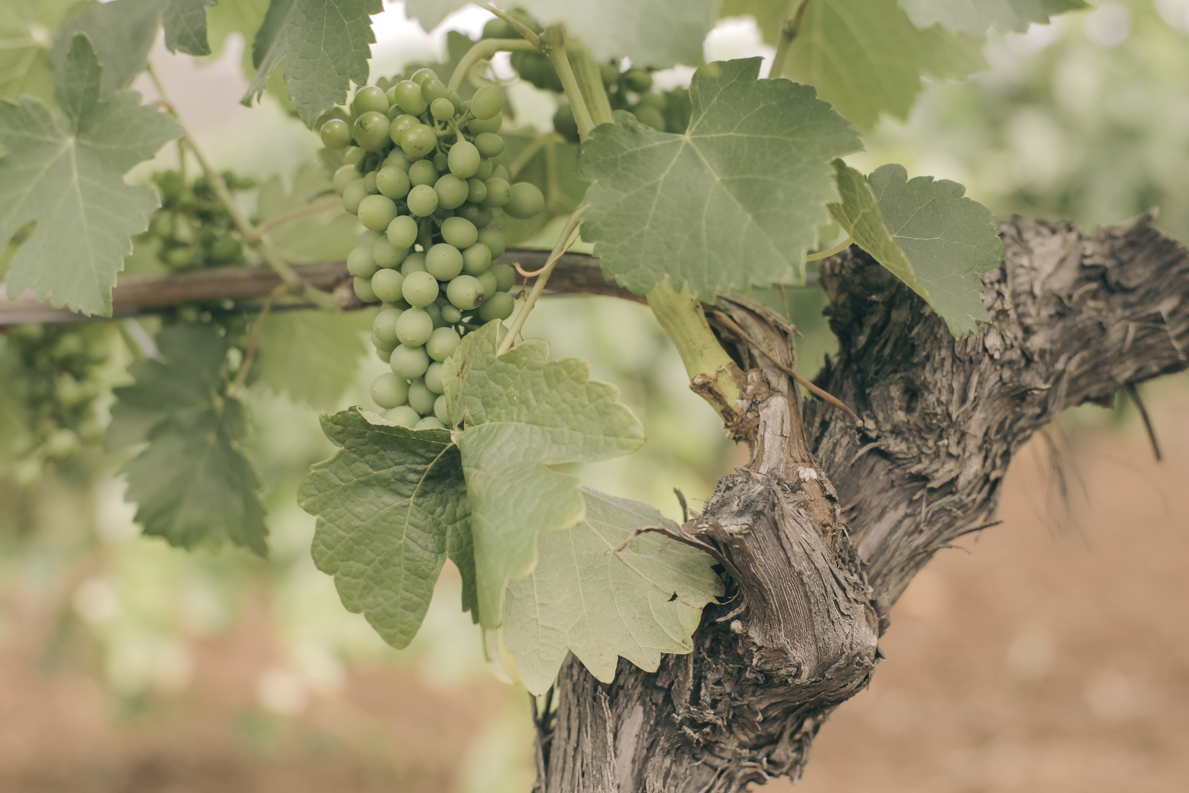
1820년대
헌터 밸리의
역사
호주 와인의
개척자
1830년대
1800년대중반
초기 유럽 정착민들이 포도나무 식재 시작
초기 개척자이자 스코틀랜드 이민자인 James Busby가 유럽에서 포도나무 삽목을 들여온 후 이 지역은 와인 산지로 발전
Henry Lindeman 박사가 호주로 이주한 후 탁월한 와인 생산으로 짧은 시간 내 명성을 확립. 박사가 지역 포도밭 협회 회장으로 활동하면서 세미용, 베르델호(Verdelho), 쉬라즈 등 주요 품종의 정착에 기여.

Slide 8
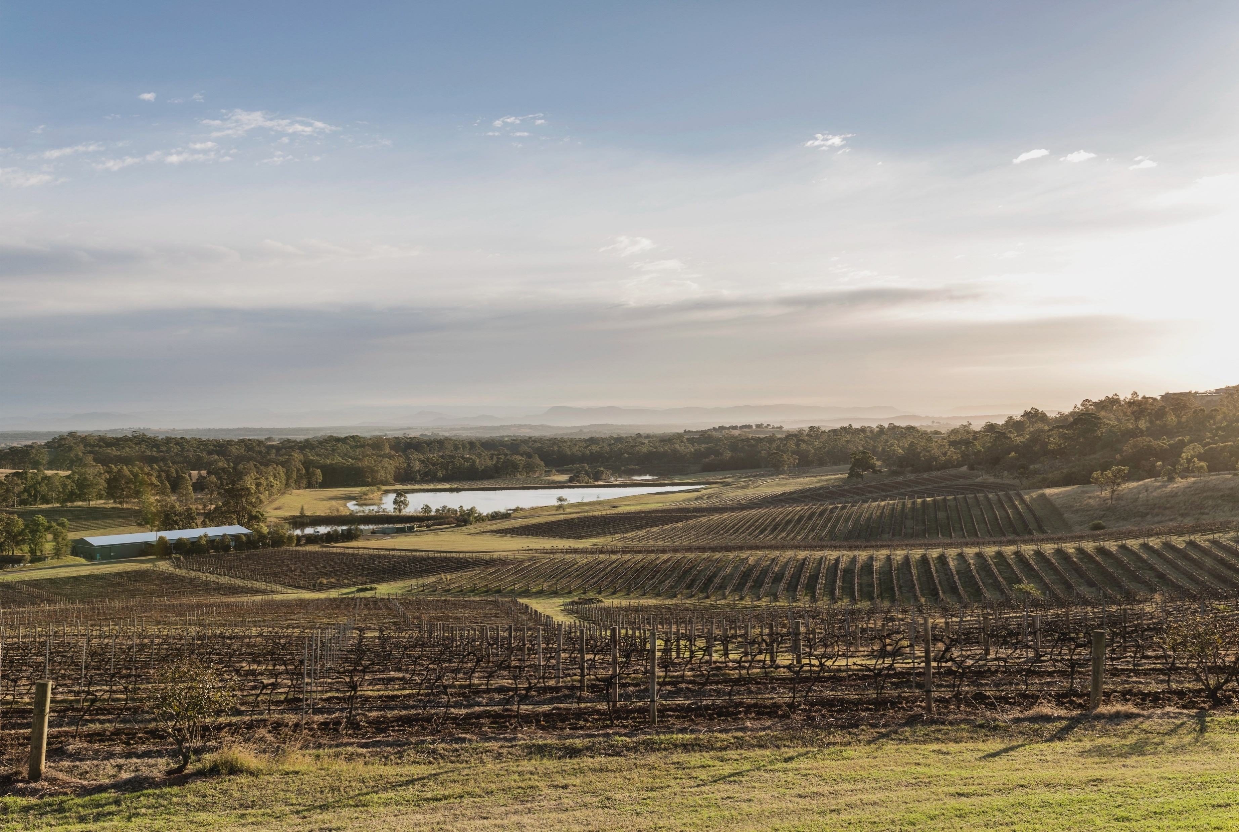
1900년대후반
Tyrrell’s의 HVD 포도원은 현재 세계에서 가장 오래된 샤르도네 포도밭 중 하나. Pokolbin 지역이 저명한 와인 산지로 명성을 떨치기 시작. Maurice O’Shea와 그 가문이 역사적인 Mount Pleasant 부지를 매입.
현재
헌터 밸리는 방문객이 가장 많은 와인 산지 중 하나. 지속적으로 세계적 수준의 세미용, 샤르도네, 쉬라즈 생산.
1800년대후반
1900년대중반
헌터 밸리가 국내 및 국제적으로 유명한 와인 산지로 명성을 확립한 시기. Tyrrell, Tulloch, Wilkinson, Drayton 가문을 비롯한 초기 개척자들이 기반을 확립.
펜폴즈가 Wybong Park에 600 에이커 규모의 부지를 조성, Upper Hunter 지역 포도 재배의 새로운 장을 염. 헌터 밸리 와인 산업이 번창하게 되고 탁월한 세미용(Semillon) 와인으로 유명세를 떨치게 됨.
Notes:
추천 토론 주제:
굴곡진 지형과 까다로운 기후 조건에도 불구하고 초기 와인 양조자들이 헌터 밸리에서 와인 생산을 지속할 수 있도록 독려한 요인은 무엇인가?

Slide 9
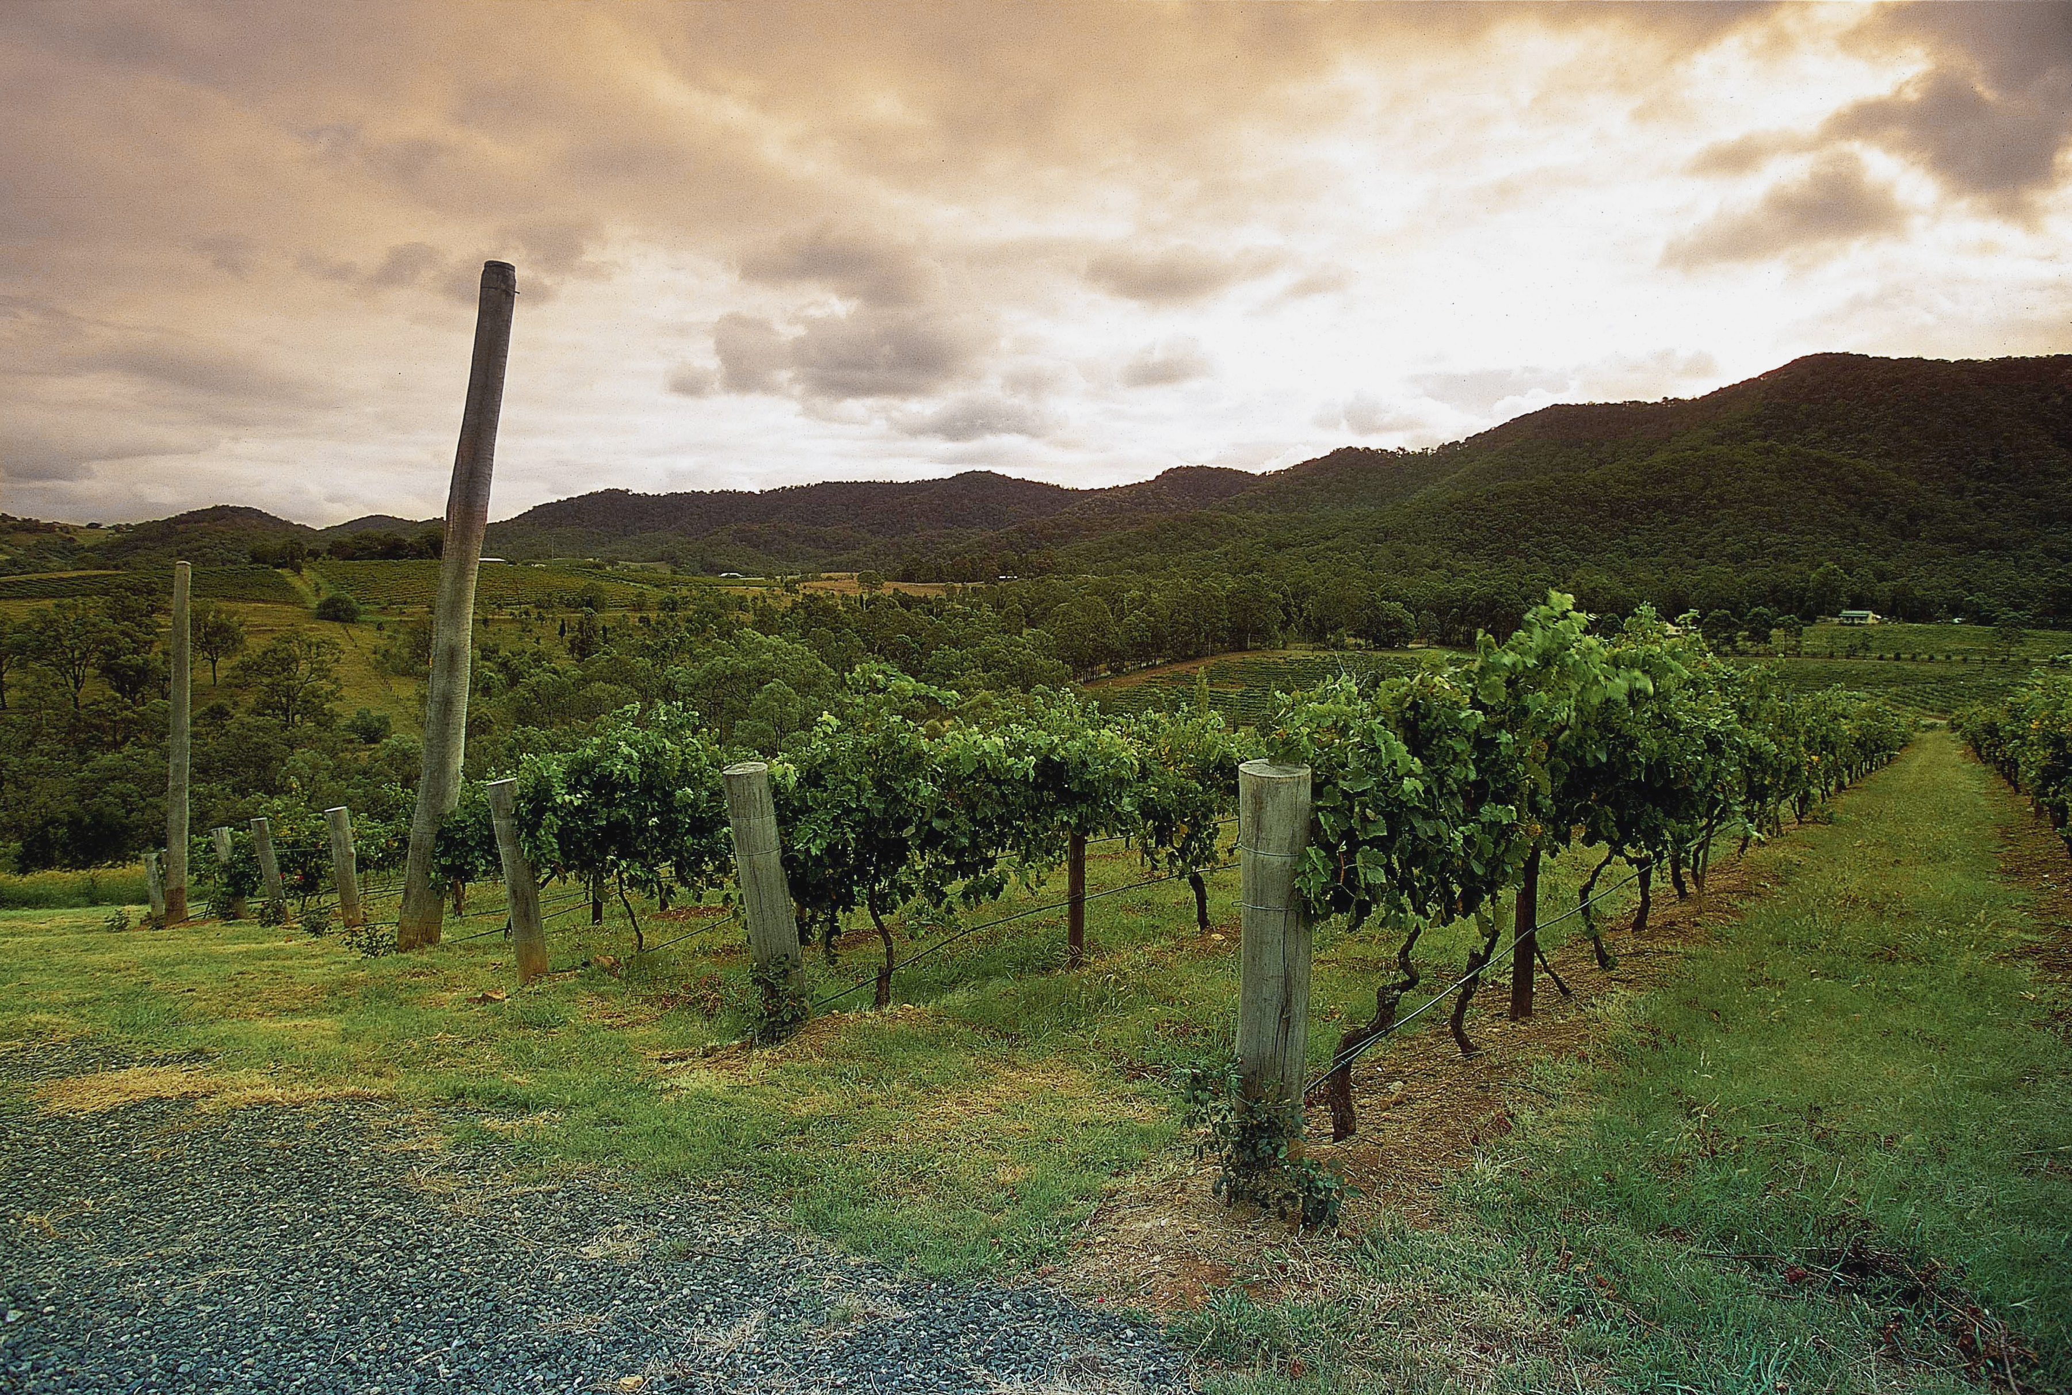
온화한 기후 산지
자연이 선물한 신비
헌터 밸리는 지리적으로 다음 구역으로 분류.
Hunter region
Broke Fordwich 하부 지역
Pokolbin 하부 지역
Upper Hunter Valley 하부 지역
Notes:
— Broke Fordwich는 북서쪽의 Upper Hunter Valley 하부 지역과 동쪽 Pokolbin 사이의 Lower Hunter 지역에 위치하고 있다. Brokenback Range 산기슭의 해풍으로부터 일부 보호 효과를 받기 때문에 대륙의 영향을 조금 받는 Lower Hunter에서 가장 따뜻한 지역 중 하나이다.
— Lower Hunter Valley 지역의 대부분의 포도밭은 와이너리, 레스토랑이 즐비한 밸리 중심부 하부 지역인 Pokolbin에 위치하고 있다. 계곡 위로 구름이 덮이고 오후의 시원한 바닷바람이 불어오는 주변 산맥에 둘러싸여 여름의 열기가 냉각된다.
— Pokolbin보다 더 내륙에 위치한 Upper Hunter는 통상 더 따뜻한 기후 지역으로, 시원한 해풍의 영향을 받지 않아 재배기 적산온도(heat degree day)수가 더 많다.

Slide 10

기후
고도
아열대 기후
매우 높음
1000m +
(>3,280ft +)
높은
750–999m
(2,460–3,279ft)
해양의 영향
헌터 밸리
22–254M(72–833FT)
중간
500–749m
(1,640–2,459ft)
낮은
0–499m
(0–1,639ft)
Notes:
- 봄과 여름에는 낮이 따뜻하고 습하며, 가을과 겨울에는 밤이 추운 것이 기후 특징이다. 비, 습기, 운무, 바다 미풍이 냉각 효과를 유발한다. 비는 주로 여름에 내리며 빈티지에 따라 수확기에 비가 내리는 경우도 있다.
– 생장기 강우량: 527mm(20.7in).
– 1월 평균 온도: 23.1°C(73.6)°F.

Slide 11
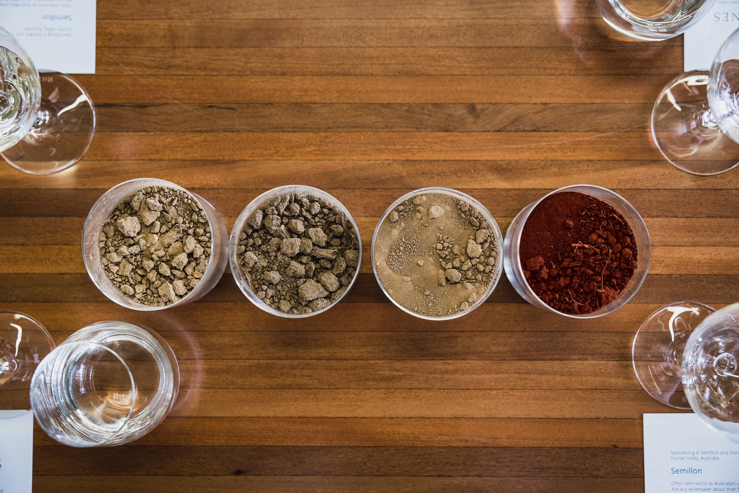
토양
지역에 따라 다양
쉬라즈는 보통 잘 부서지는 적색 듀플렉스 및 양토에서 가장 잘 자람.
세미용은 보통 모래가 많은 충적토 평지에서 가장 잘 생장.
Notes:
헌터 밸리는 고대 해저 지형에 자리잡고 있으며, 시간이 지남에 따라 최상층 퇴적물이 암석, 셰일, 석탄으로 압축되어 오늘날의 지형 및 다양하고 풍부한 토양을 형성하게 되었다. 포도나무는 보통 완만한 구릉, 완만한 경사면이나, 상당히 평평한 지형에 이르기까지 다양한 지형에서 재배된다. 토양은 지역에 따라 다양하며, Lower Hunter Valley 지역의 토양은 모래 충적 평지부터 토심이 깊은 양토와 잘 부서지는 적색 듀플렉스 토양에 이르기까지 다양하고, Upper Hunter는 강과 개울에 의해 형성된 알칼리성 점토질 양토 위에 쌓인 검은 미사질 양토 토양이 분포한다.
추천 토론 주제:
— 헌터 밸리가 독특한 와인 재배 산지인 이유는? 이러한 요인이 헌터 밸리 와인에 미친 영향은?
— 재배자들은 이 지역의 따뜻한 기후를 어떻게 이점으로 활용하는가?

Slide 12
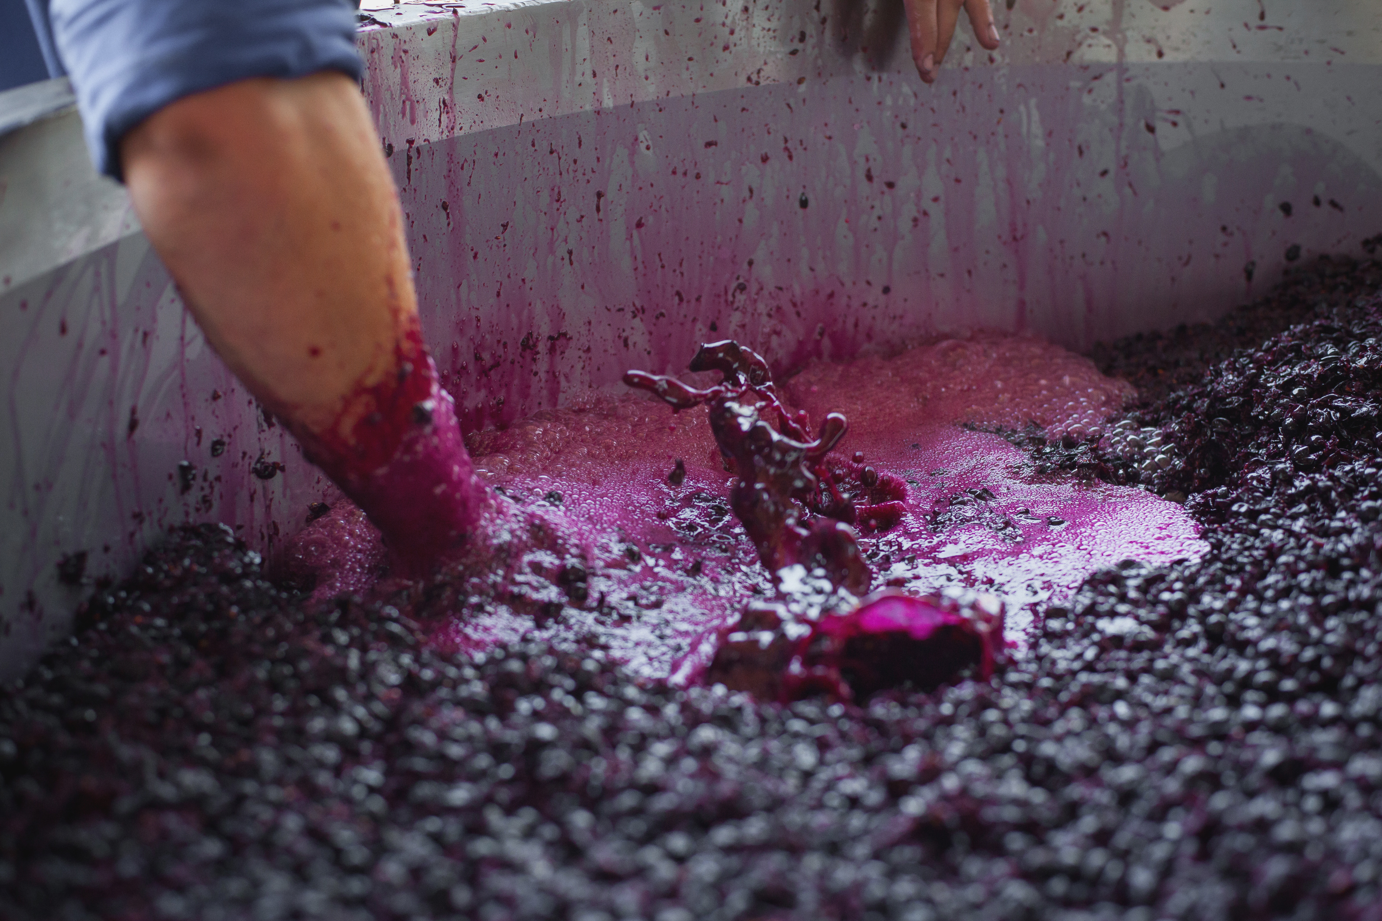
헌터 밸리
포도 재배와 양조
악조건을 딛고 이룬 성공

Slide 13
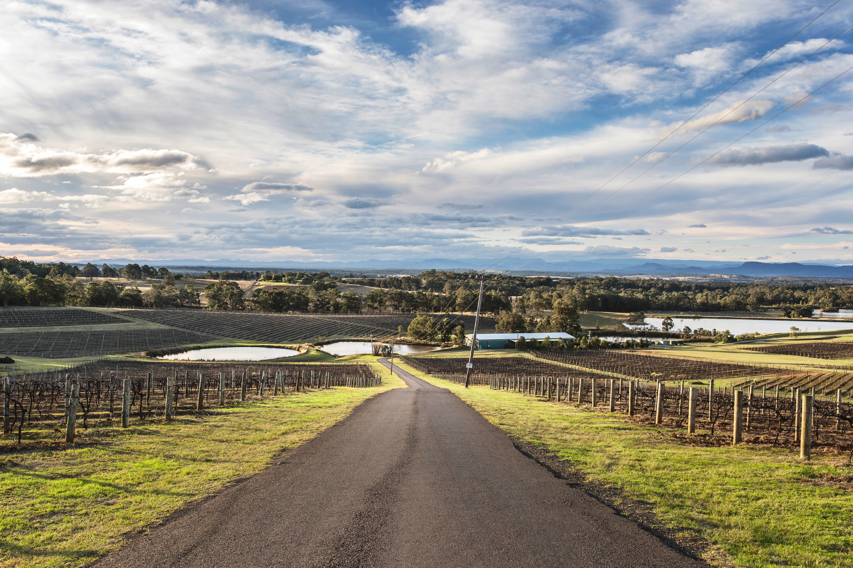
악조건 속에서
이룬 성과
포도 재배자
기후와 시장 변화에 대응하는 숙련된 포도 재배자들의 역사
양보다 품질에 집중
지역 특화 품종: 세미용, 샤르도네, 쉬라즈
아열대 기후, 폭우 및 여름 폭풍이 주된 위험 요소
Notes:
헌터 밸리는 호주에서 가장 따뜻한 와인 산지 중 하나이다. 기후와 시장 변화에 적응해 온 오랜 전통의 헌터 밸리 생산자들에게는 따뜻한 기후, 습도, 폭우, 여름 폭풍의 위험이 주된 위험 요소이다. 포도송이에 그늘이 질 수 있도록 캐노피를 관리하는 기법을 활용해 과실의 햇빛 노출 정도를 최적화한다. 관개 관리, 가지치기, 순 치기, 포도송이 치기, 포도순과 잎 제거, 포도 순 위치 잡기 등의 다양한 기법이 활용된다. 아울러 영구적인 캐노피 관리 기법으로 격자 시스템 선별 사용, 접본 사용, 포도나무 줄 간격 유지 등을 활용한다.

Slide 14
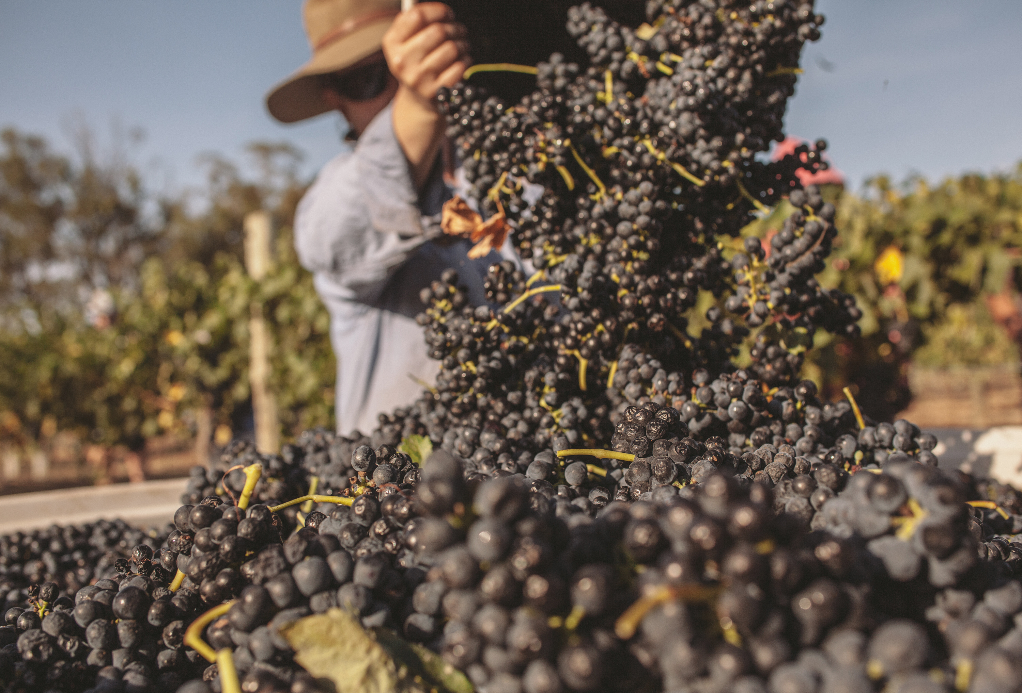
수확
1월 초부터 2월 중순
대부분 호주 산지보다 일찍 수확

Slide 15
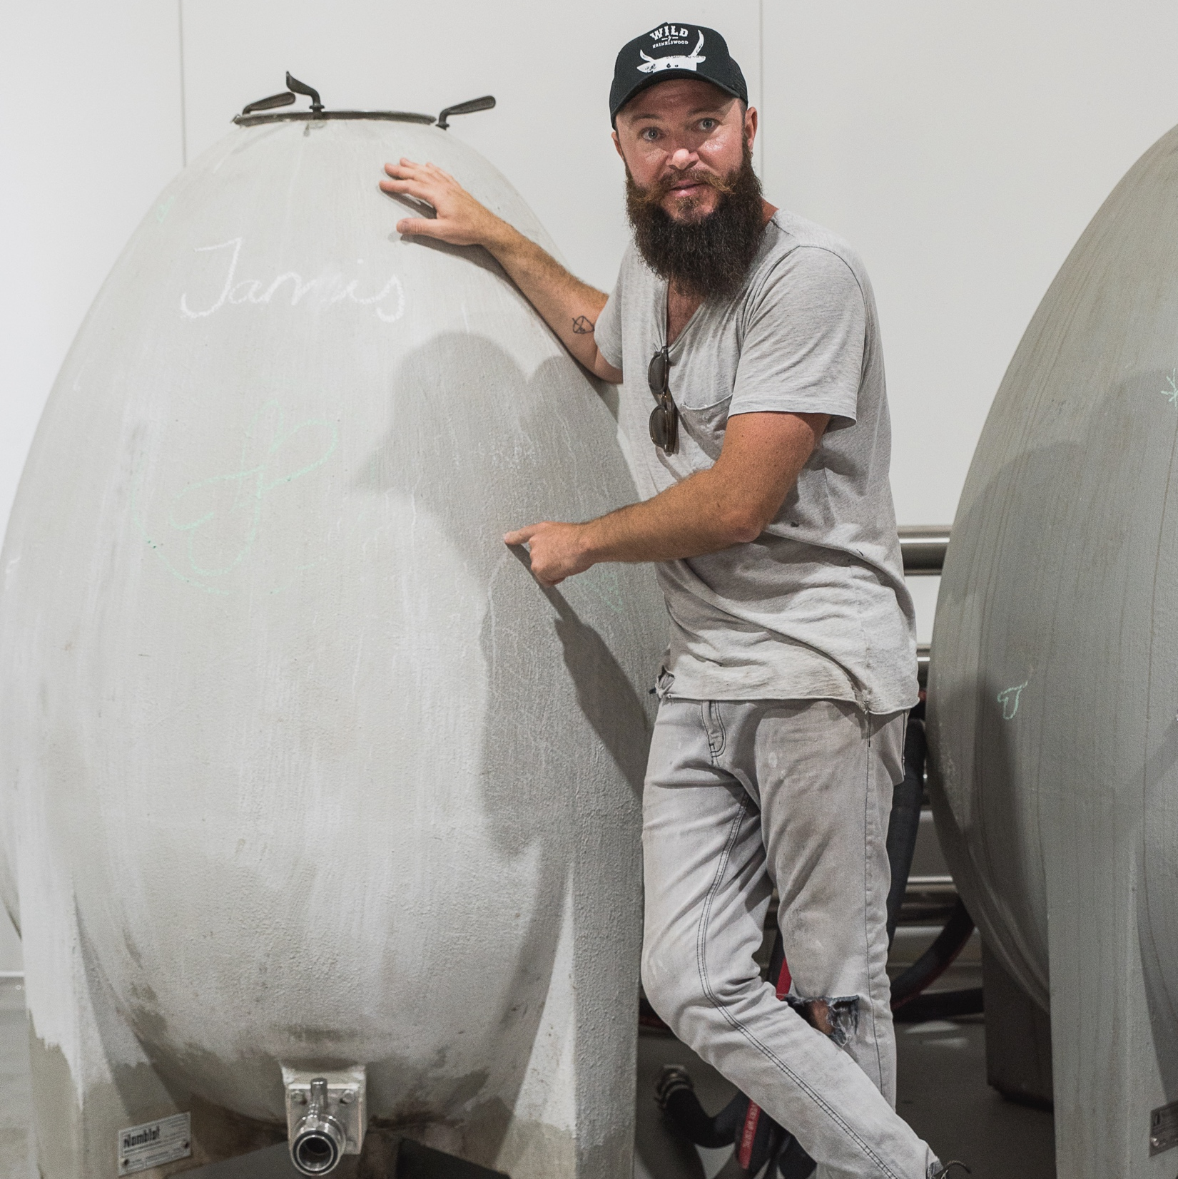
양조
프리미엄 와인 생산에 집중
오랜 양조 전통
혁신적인 양조자들의 등장
최소한의 개입, 보존제를 사용하지 않은 세미용 와인 생산, 비주류 품종과 쉬라즈 및 피노 누아 블렌딩 와인 생산
Notes:
헌터 밸리의 따뜻하고 습한 기후는 탁월한 개성을 지닌 세미용을 생산하기 어려운 조건이다. 그러나 헌터 세미용은 이 지역에서 가장 유명한 품종 중 하나이다. 디테일에 집중한 섬세한 양조가 바로 그 핵심이다. 포도는 보통 당도가 낮고(보통 약 알코올 도수 10% — 11% 정도) 천연 산도가 높을 때 일찍 수확한다. 양조장에서 세심하게 처리하여 껍질, 씨앗 접촉을 최소화한 상태에서 분쇄한다. 포도즙을 저온에서 발효, 안정화를 거친 후 침전이 끝나면 병입한다.
추천 토론 주제:
— 어려운 조건과 작은 규모에도 불구하고 헌터 밸리의 포도 생산자와 양조자들이 이 지역을 호주 최고 산지로 정착시킬 수 있었던 이유는?
— 헌터 밸리는 변화하는 와인 트렌드를 어떻게 수용해왔는가?

Slide 16
성장을 거듭한 역사
올드 바인즈
1860년대까지 거슬러가는 포도밭 존재
세계에서 가장 오래된 샤르도네 포도나무 생존
올드 바인 면적이 상당한 수준. 주로 쉬라즈가 대부분으로 접본이 아닌 자체 뿌리에서 생존.
Notes:
헌터 밸리는 이 지역 와인 양조 전통에 깊이 자리하고 있는 다세대에 걸친 와인 명가의 본거지이며, 이들 중 다수는 호주에서 가장 오래된 와인의 생산자이기도 하다. 1867년 식재된 쉬라즈, 1899년 식재된 세미용 포도나무의 예처럼 국제적인 가치를 지닌 헤리티지 식물 자원이 여전히 생존하고 있다. 헌터 밸리에는 1908년 식재된 Tyrell’s의 HVD '올드 바인스 (Old Vines)‘ 포도밭을 비롯하여 다수의 올드 바인 샤르도네가 존재한다.
+ 보충 프로그램: 호주 올드바인에 관한 더 자세한 정보는 www.australianwinediscovered.com 참조

Slide 17


헌터 밸리
5가지 주요 와인 유형
SEMILLON
SHIRAZ
CHARDONNAY
VERDELHO
TEMPRANILLO
세미용
27%
쉬라즈
24%
샤르도네
23%
베르델호
15%
템프라니요
2%
Notes:
이제 선별한 와인을 시음하고 토론해 보자.
헌터 밸리는 탁월한 샤르도네, 쉬라즈와 함께 세계 최고의 독보적 세미용 와인을 생산하는 것으로 유명하며, 아울러 따뜻한 기후에 적합한 신흥 품종을 점점 더 많이 재배하는 추세이다.

Slide 18
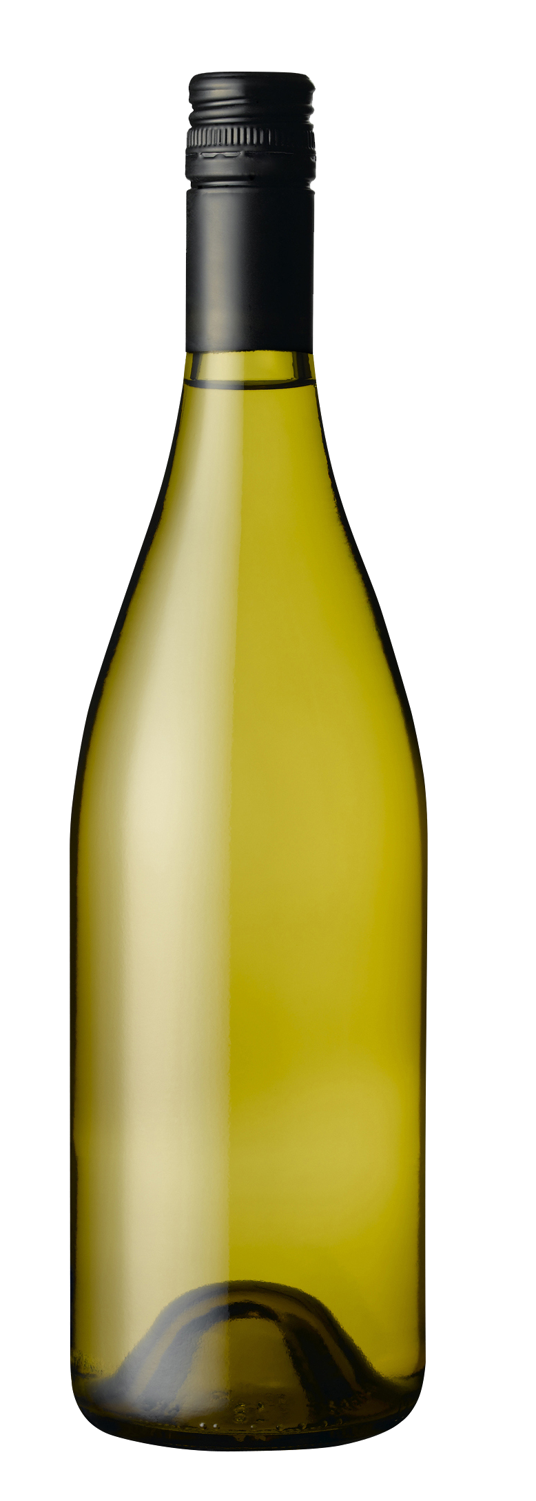
세미용 (영한 풍미)
특징
영(young)한, 오크 숙성하지 않은 스타일
색
세미용(영한 스타일)
라이트
미디움
풀
바디
전형적인 과일 풍미
드라이
미디움 드라이
스위트
레몬
청사과
모과
당도
중간
SEMILLON
낮은
높음
오크
전형적인 2차 풍미
산도
허브
풀/잔디 느낌
8%
10% – 11.5%
17%
알코올
Notes:
세계적인 기준이 되는 이 지역의 세미용 와인은 헌터 밸리의 가장 유명한 화이트 와인이다. 병 입 직후의 헌터 밸리 세미용은 거의 물처럼 투명한 색으로, 아삭하고 섬세한 백악질 미네랄 풍미의 와인이다. 그러나 숙성을 통해 놀라운 와인으로 변신한다. 산도가 높고 알코올 도수가 낮은 스타일의 최상급 와인의 경우, 병 입 후 5년 정도 지나면 꿀, 토스트, 구운 견과류 특징을 드러낸다. 오크 숙성을 거치지 않은 경우에도 흡사 오크 숙성을 거친 것과 같은 풍미를 발현한다. 이 와인들은 20년 이상 숙성 가능하며, 숙성을 통해 우아한 풍미로 발전한다. 숙성된 헌터 밸리 세미용의 가장 큰 차별점은 최상급 와인의 경우 셀러에서 수십 년 동안 숙성된 후에도 레몬과 같은 1차 과일 특징이 살아있다는 점이다.

Slide 19
세미용 (병숙성)
특징
병 숙성, 오크 숙성하지 않은 스타일
색
세미용 (병숙성)
라이트
미디움
풀
바디
전형적인 과일 풍미
드라이
미디움 드라이
스위트
레몬
사과
모과
무화과
당도
중간
SEMILLON
낮은
높음
오크
전형적인 2차 풍미
산도
볏짚
꿀
허니써클
바닐라
8%
10% – 11.5%
17%
알코올

Slide 20
샤르도네
특징
색
전형적인 과일 풍미
샤르도네
레몬
사과
잘 익은 복숭아
감귤류
복숭아
멜론
망고
파인애플
라이트
미디움
풀
바디
드라이
미디움 드라이
스위트
오크 숙성을 통해 발현되는
전형적인 풍미
당도
CHARDONNAY
낮은
중간
높음
토스트
바닐라
버터
토피
꿀
크림 브륄레
계피
코코넛
누가(Nougat)
구운 아몬드
향신료
오크
산도
8%
12.5% – 14.5%
17%
알코올
Notes:
호주 최초 샤르도네 재배 지역 중 하나인 헌터 밸리는 샤르도네가 호주 와인 대표 와인으로 자리매김하는 데 일조했다. 헌터 샤르도네는 몸집이 큰, 오크 풍미, 버터 풍미, 진한 풍미로 특징되는 소위 '병 속에 가득한 햇살' 스타일이 대표적이다. 지난 15년 동안 르네상스를 맞은 헌터 밸리 생산자들은 여전히 풍미가 꽉 찬 스타일의 샤르도네를 생산하지만 좀 더 가볍고 오크 숙성을 덜한 스타일도 생산하고 있다.

Slide 21

쉬라즈
특징
색
쉬라즈
라이트
미디움
풀
바디
풍미
후추
블랙베리
항신료
자두
다크 체리
초콜릿
커피
드라이
미디움 드라이
스위트
당도
중간
높음
낮은
SHIRAZ
오크
타닌
산도
8%
13.5% – 15.5%
17%
알코올
Notes:
지난 몇 년 동안 따뜻하고 습한 이 지역에서 생산된 쉬라즈 와인은 대부분 몸집이 크고 대담한 스타일의 와인이었다. 요즘의 와인 메이커들은 짭쪼름하고 복합적인 풍미에, 음식과 잘 어울리는 미디움 바디 와인을 생산하고 있다. 영(young)한 헌터 쉬라즈는 레드 베리나 다크 베리, 향신료, 부드럽고 미세하면서도 풍부한 탄닌을 발현하지만, 숙성되면서 흙, 가죽과 같은 풍미와 탁월한 향을 지닌 좀 더 복합적인 풍미의 와인으로 발전한다. 또한 비단같은 부드러움과 우아함이 더해지면서 부드럽고 놀랍도록 복합적이며 다층적 풍미를 지닌 와인으로 진화한다.

Slide 22
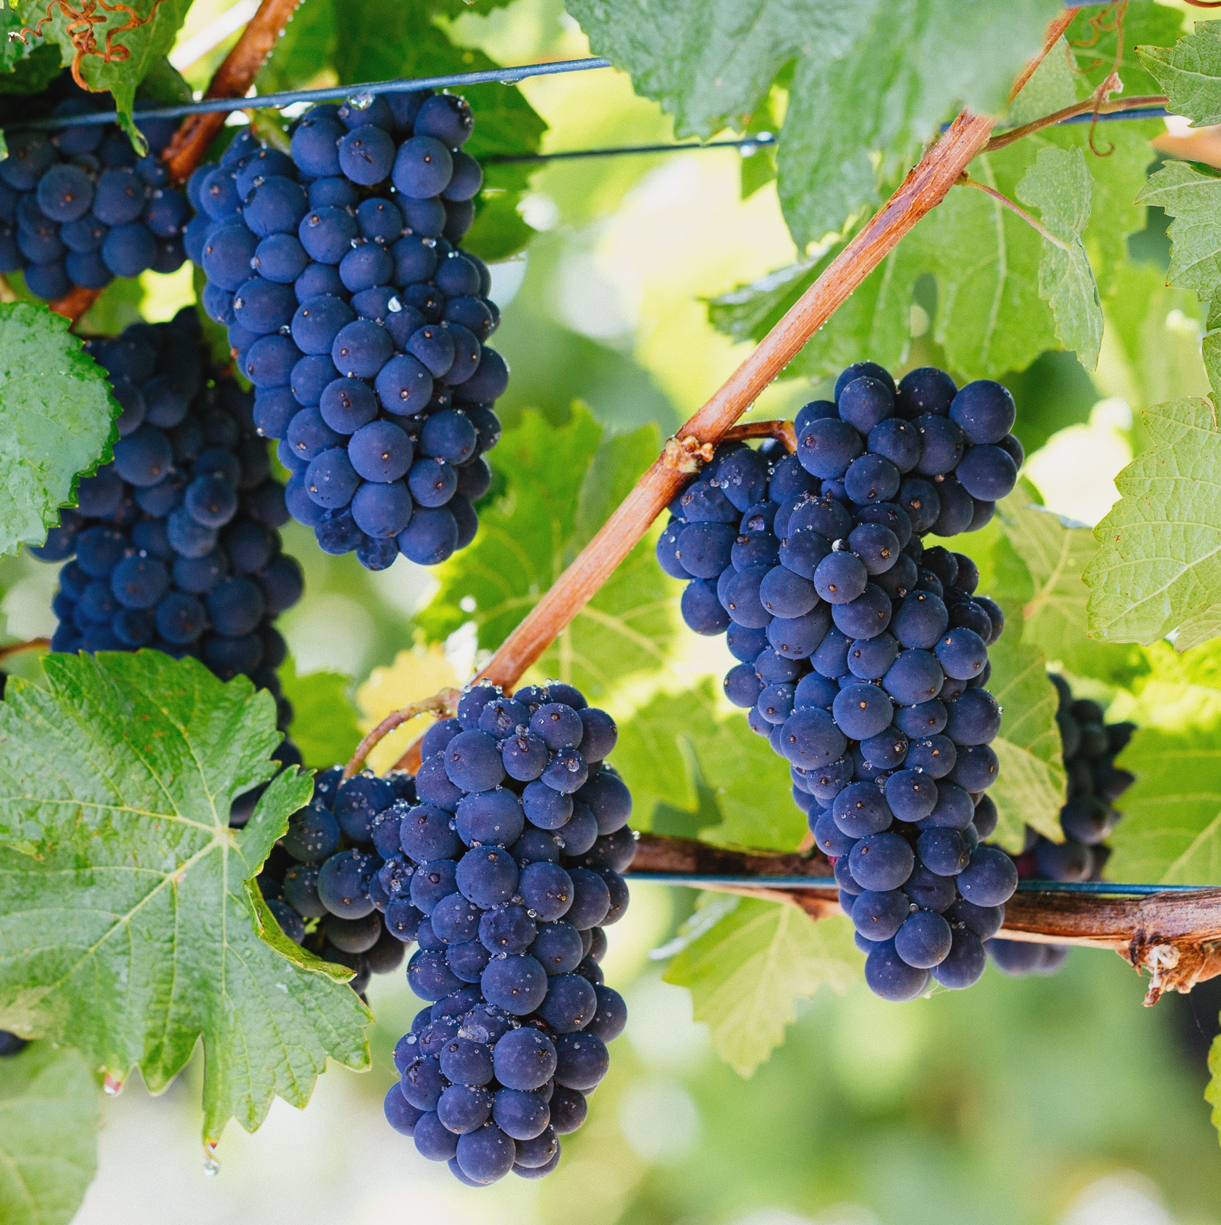
그 외
주목한 만한 품종
기타 주목할 만한 품종
베르델호(Verdelho)
피노 누아
템프라니요
카베르네 소비뇽

Slide 23
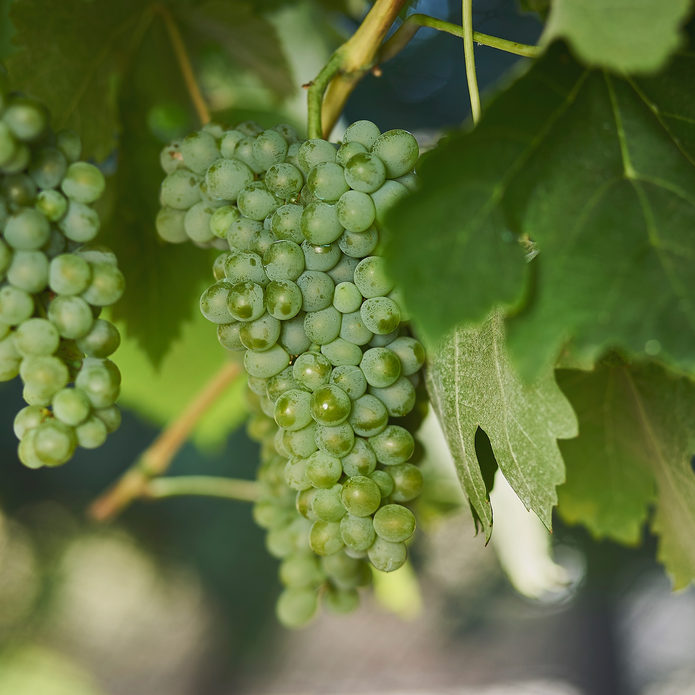
신흥
품종
피노 그리/그리지오
피아노(Fiano)
게뷔르츠트라미너
카베르네 프랑
바르베라
산지오베제
Notes:
추천 토론 주제:
— 영(young)한 헌터 밸리 세미용 와인은 어떤 특징이 있으며, 숙성과 함께 풍미가 어떻게 변화하는가?
— 바로사 밸리 쉬라즈와 헌터 밸리 쉬라즈의 전형적인 차이는?

Slide 24
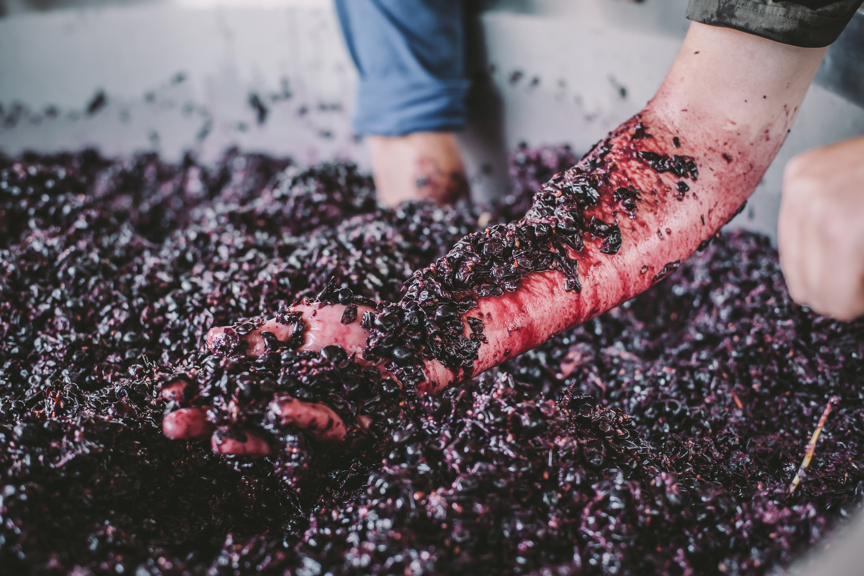
호주 와인의 아이콘
혁신
시간이 갈 수록 더욱 진보하는 오랜 역사의 와인 산지

Slide 25
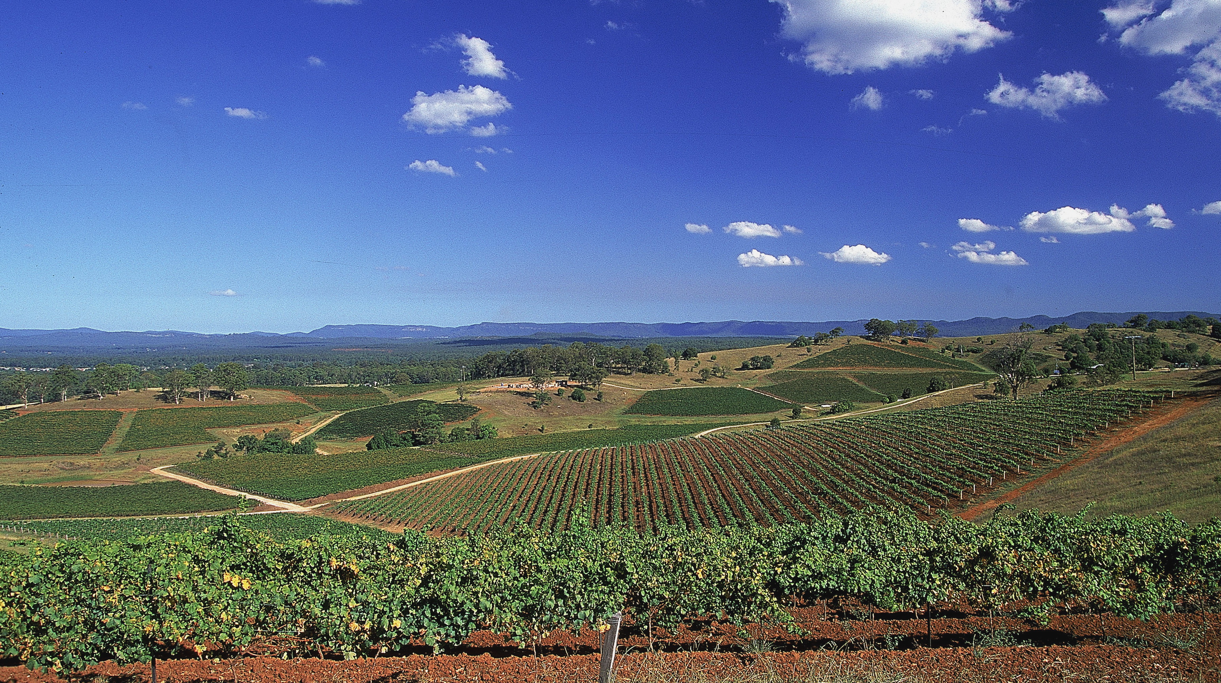
감사합니다
Notes:
더 많은 프로그램, 툴, 자료는 www.australianwinediscovered.com 참조.
문의 사항이 있는 경우 discover@wineaustralia.com으로 이메일 요망.

